Slide 1
Сайт для сценаристов
Автор: Рязанов Владислав Сергеевич

Slide 2
Описание идеи
Идея данного проекта заключается в том, чтобы создать сайт для сценаристов, позволяющий делиться сценариями, оценивать чужие работы, подписываться на других авторов.

Slide 3
Реализация
Сайт был разработан с использованием следующих директорий и файлов:
data – папка с файлами, предназначенными для работы с базой данных
db – папка, содержащая файл с базой данных сайта
forms – папка с формами
static – папка, которая содержит стили для сайта, изображения пользователей и постеры сценариев, текстовые файлы
templates – папка с шаблонами страниц сайта
server – файл для запуска, содержащий обработчики всех адресов сайта

Slide 4
Реализация
Папка data содержит следующие файлы:
user.py – файл с моделью пользователя. Содержит класс User, у которого есть следующие свойства: уникальный идентификатор, имя, описание, почта, пароль и т.д.
script.py – файл с моделью сценария. Содержит класс Script, у которого есть следующие свойства: уникальный идентификатор, название, пути к фотографиям различного размера для постеров, тип, жанр и т.д.
script_mark.py и script_review.py – файлы с моделями оценок и рецензий

Slide 5
Реализация
subscription.py, script_view.py – файлы с ассоциативными таблицами подписок и просмотров сценариев соответственно, которые служат для обеспечения отношения многих ко многим
db_session.py – файл, при помощи которого происходит инициализация базы данных и создание сессий.
all_models.py – файл, в который импортированы все модели базы данных

Slide 6
Реализация
image_services.py – файл для работы с изображениями, предоставляет функции для временного сохранения изображения, изменения его размера, присваивания фотографий объектам
script_text_services.py – файл для работы с текстами сценариев
user_resource.py – файл с классами UserResource и UserListResource для REST-Api

Slide 7
Описание технологий
В созданном сайте были использованы следующие технологии:
Создание сайта при помощи Flask
Создание REST-Api при помощи Flask-restful
Создание шаблонов при помощи HTML
Создание стилей для страниц при помощи CSS
Создание базы данных при помощи Sqlalchemy
Хостинг на Glitch

Slide 8
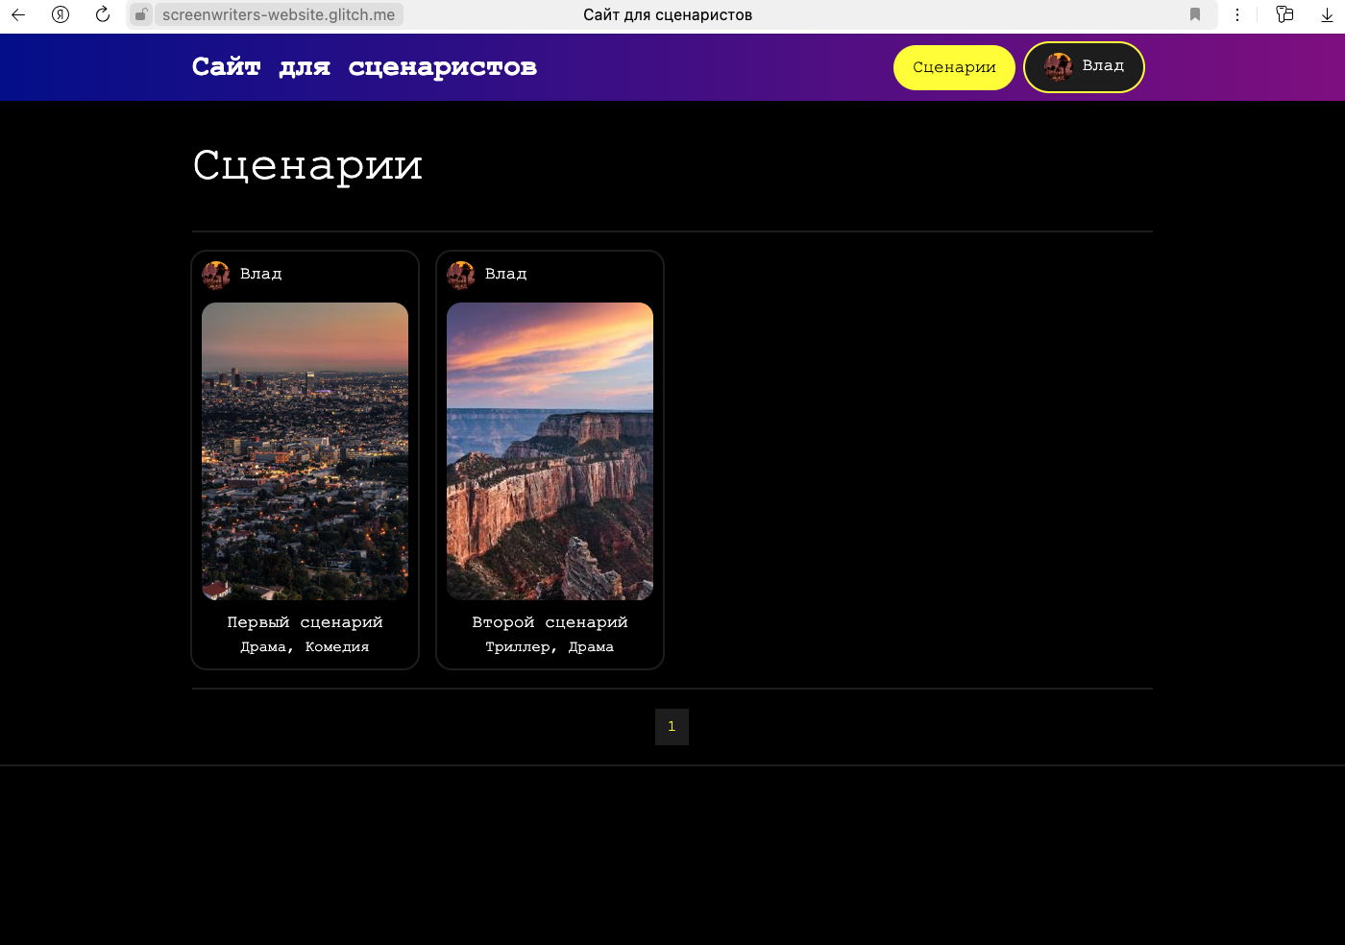
Интерфейс сайта
Главная страница

Slide 9
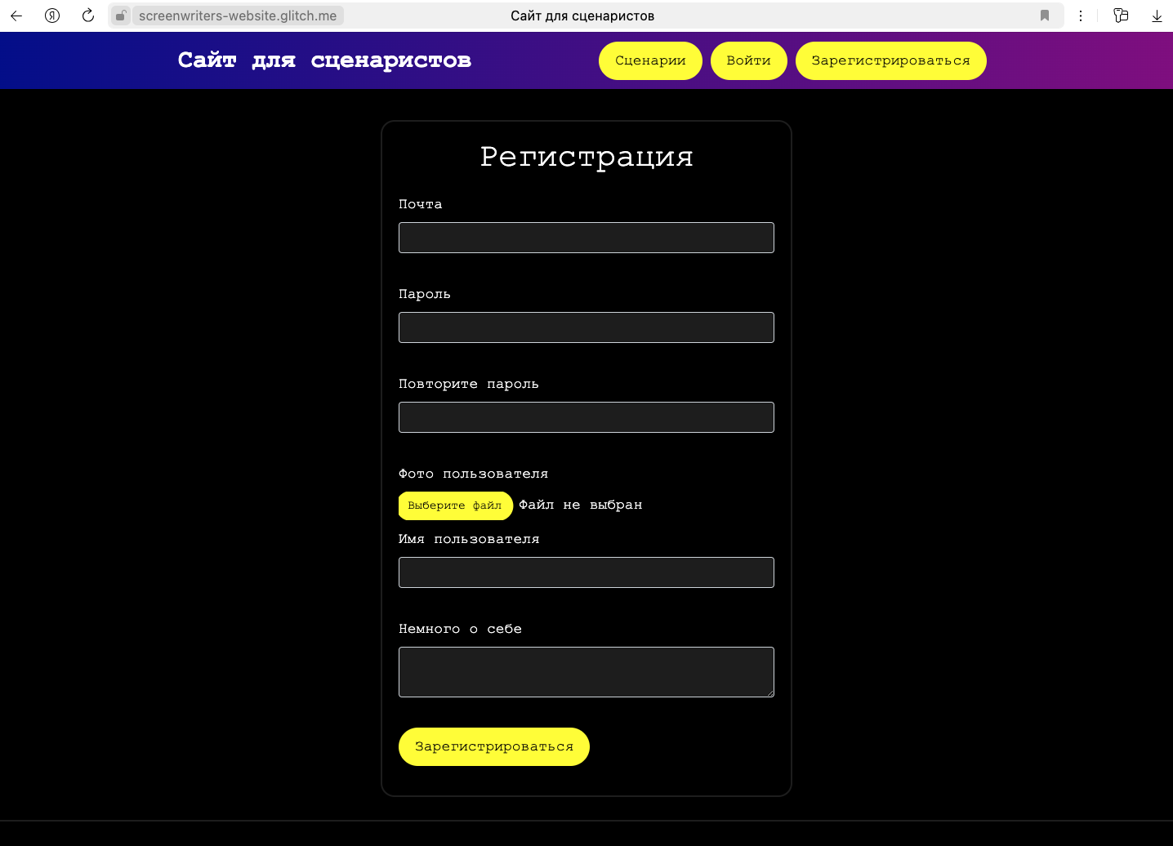
Интерфейс сайта
Форма регистрации

Slide 10
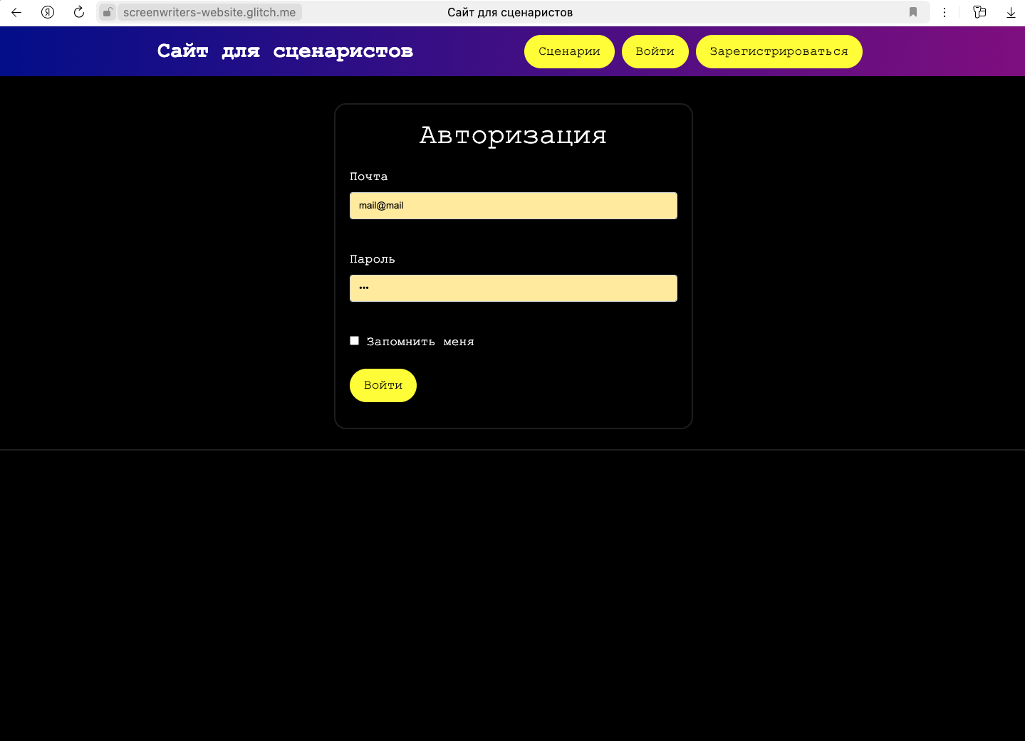
Интерфейс сайта
Форма авторизации

Slide 11
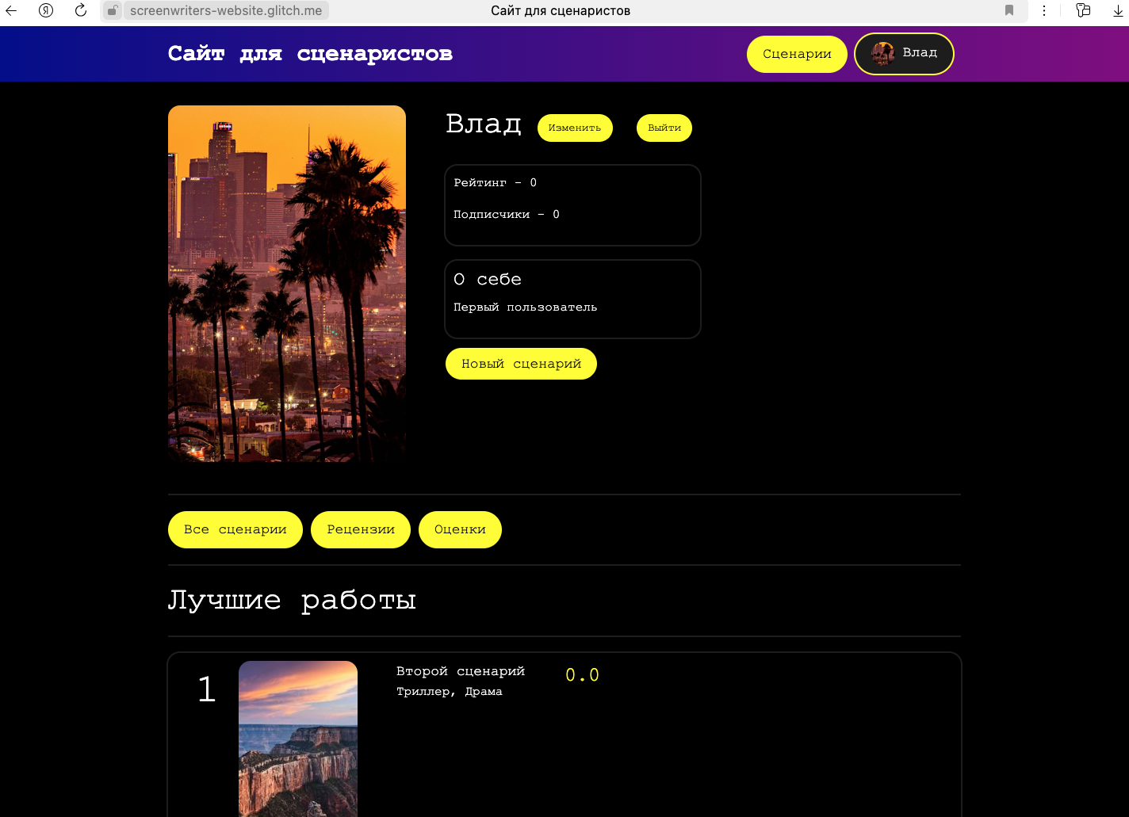
Интерфейс сайта
Страница пользователя

Slide 12
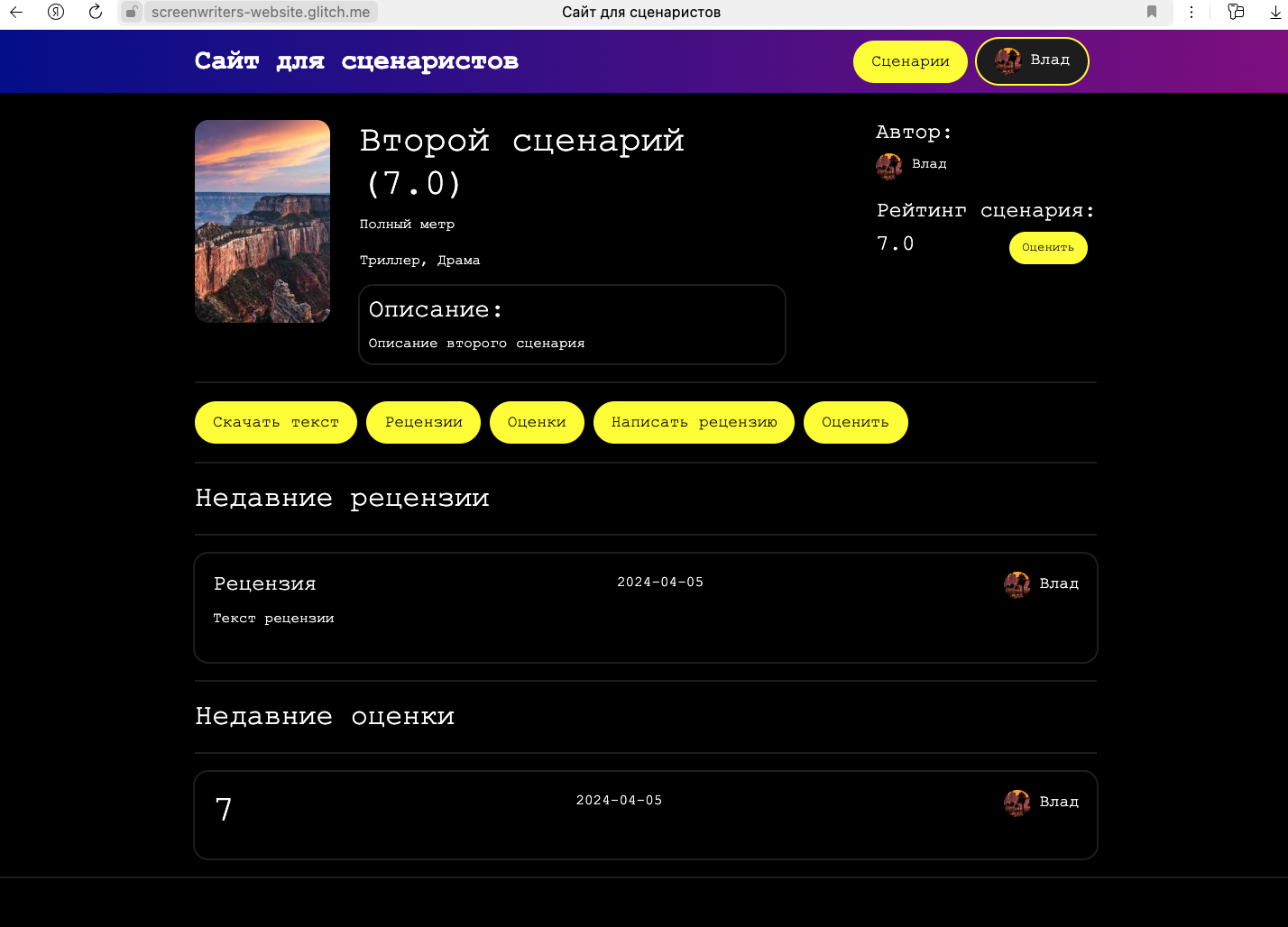
Интерфейс сайта
Страница сценария

